Slide 1
«самЫЕ БОЛЬШИЕ АСТЕРОИДЫ И ИХ ДВИЖЕНИЕ».

Slide 2
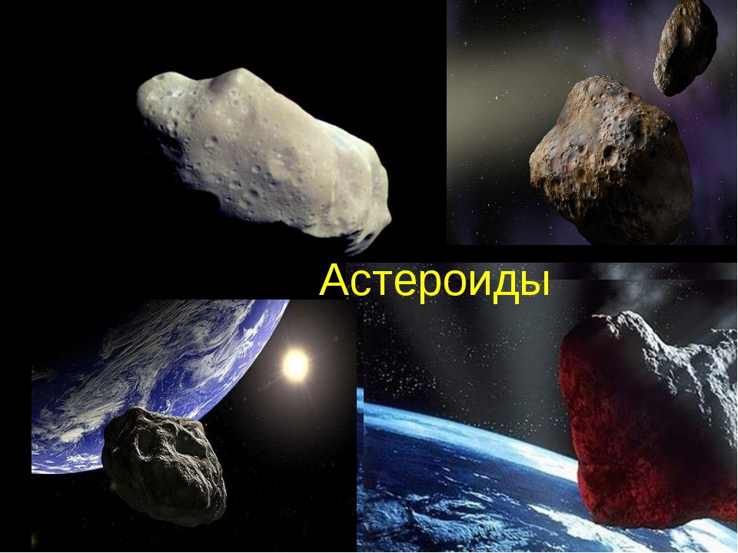

Slide 3
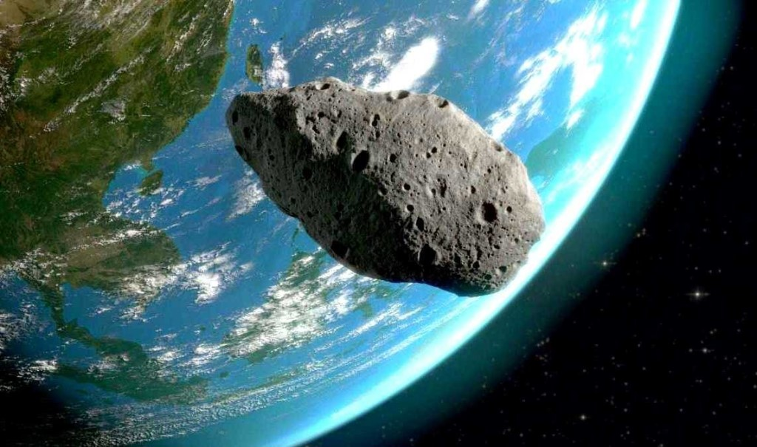
ЧТО ТАКОЕ АСТЕРОИД? АСТЕРОИД - относительно небольшое небесное тело Солнечной системы, движущееся по орбите вокруг Солнца.

Slide 4
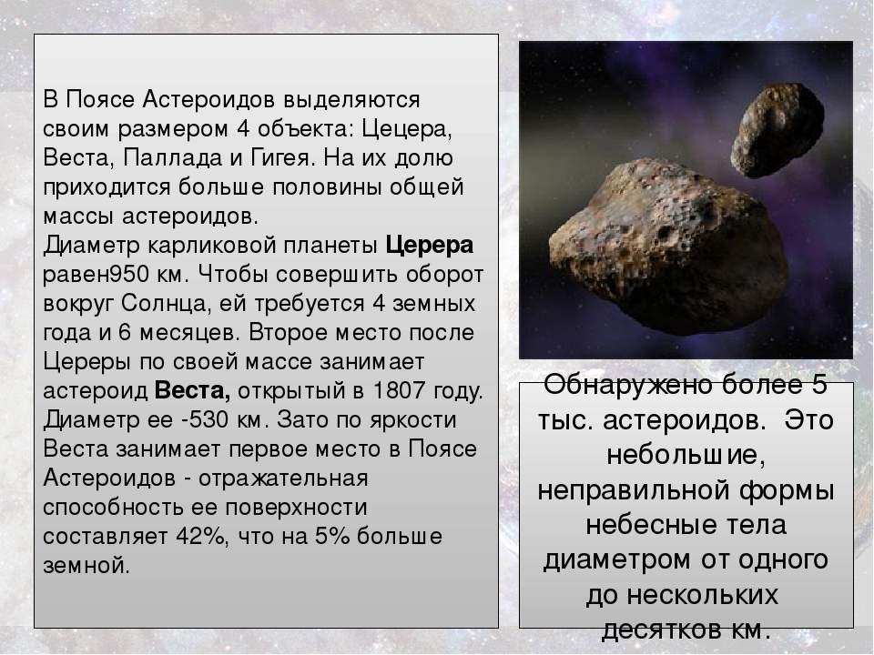

Slide 5
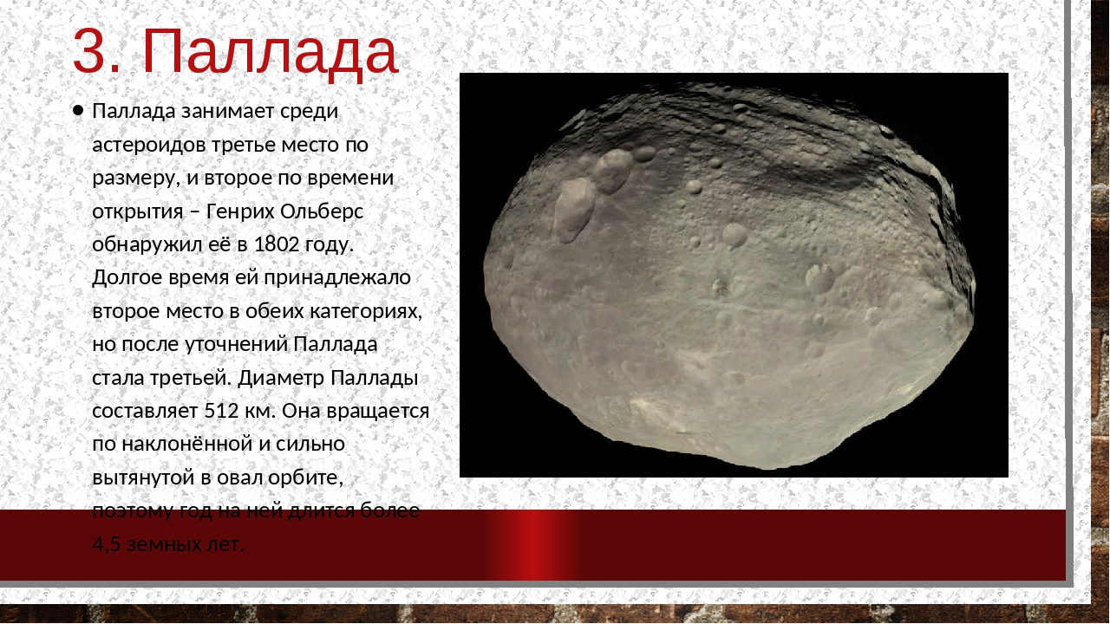

Slide 6
